Slide 1
РЕКОМЕНДАЦИИ О СОБЛЮДЕНИИ ТРЕБОВАНИЙ ЗАКОНОДАТЕЛЬСТВА В ОБЛАСТИ ПЕРСОНАЛЬНЫХ ДАННЫХ ДЛЯ ОРГАНОВ ГОСУДАРСТВЕННОЙ ВЛАСТИ СУБЪЕКТОВ РОССИЙСКОЙ ФЕДЕРАЦИИ И МУНИЦИПАЛЬНЫХ ОРГАНОВ ПРИ РАЗМЕЩЕНИИ ИНФОРМАЦИИ НА ОФИЦИАЛЬНЫХ САЙТАХ В СЕТИ «ИНТЕРНЕТ»

Slide 2
Нормативные правовые акты в области персональных данных
Федеральный закон «О персональных данных» от 27.07.2006 №152-ФЗ.
Постановление Правительства РФ «Об утверждении перечня мер, направленных на обеспечение выполнения обязанностей, предусмотренных Федеральным законом «О персональных данных» и принятыми в соответствии с ним нормативными правовыми актами, операторами, являющимися государственными или муниципальными органами» от 21.03.2012 N 211 (ред. от 15.04.2019).
Постановление Правительства РФ «Об утверждении Положения об особенностях обработки персональных данных, осуществляемой без использования средств автоматизации» от 15.09.2008 № 687.
Постановление Правительства РФ «О федеральном государственном контроле (надзоре) за обработкой персональных данных» от 29.06.2021 № 1046.
Приказ Роскомнадзора от 24.02.2021 № 18 «Об утверждении требований к содержанию согласия на обработку персональных данных, разрешенных субъектом персональных данных для распространения».
Приказ Роскомнадзора от 05.08.2022 № 128 «Об утверждении перечня иностранных государств, обеспечивающих адекватную защиту прав субъектов персональных данных».

Slide 3
Нарушения в области персональных данных
По итогам проведения мероприятий:
В 2024 году – направлено 16 требований об устранении нарушений.
За 1 квартал 2025 года – направлено 7 требований об устранении нарушений.

Slide 4
Наиболее распространенные нарушения
отсутствие на страницах сайта механизма получения согласия на обработку персональных данных (ч. 1 ст. 6 Закона о персональных данных).
избыточность сбора персональных данных по отношению к заявленным целям обработки персональных данных (ч. 5 ст. 5 Закона о персональных данных).
непредставление уполномоченному органу информации, предусмотренной ч. 1 ст. 22 Закона о персональных данных (ч. 7 ст. 22 Закона о персональных данных ).
отсутствие на страницах сайта документа, определяющего политику оператора в отношении обработки персональных данных (п. 2 Постановления Правительства «Об утверждении перечня мер, направленных на обеспечение выполнения обязанностей, предусмотренных Федеральным законом "О персональных данных" и принятыми в соответствии с ним нормативными правовыми актами, операторами, являющимися государственными или муниципальными органами»).
Иные нарушения в области персональных данных

Slide 5
Пример размещения согласия на обработку персональных данных для посетителей сайта

Slide 6
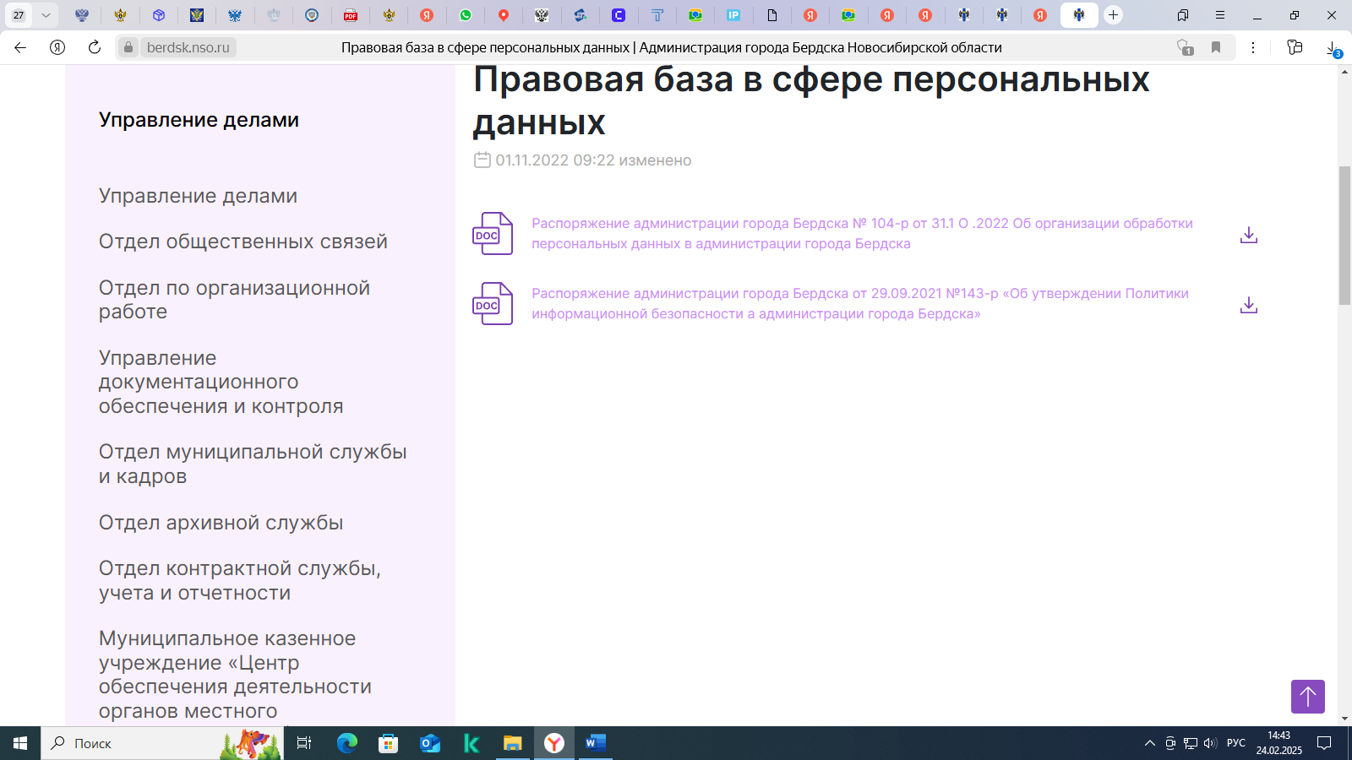
Пример размещения документа, определяющего политику оператора, в отношении обработки персональных данных

Slide 7
Пример локализации базы данных на территории Российской Федерации
При сборе персональных данных, в том числе посредством сети «Интернет», оператор обязан обеспечить запись, систематизацию, накопление, хранение, уточнение (обновление, изменение), извлечение персональных данных граждан Российской Федерации с использованием баз данных, находящихся на территории Российской Федерации.
Адрес серверных мощностей сайта Оператора должен находится на территории Российской Федерации.

Slide 8
Пример локализации базы данных за пределами Российской Федерации
Определить территориальное местоположение серверных мощностей возможно посредством общедоступных ресурсов, в частности сервисов: 2ip.ru, Whois-Service.ru и иные

Slide 9
Пример наличия в коде страницы сайта метрической программы «Яндекс.Метрика»

Slide 10
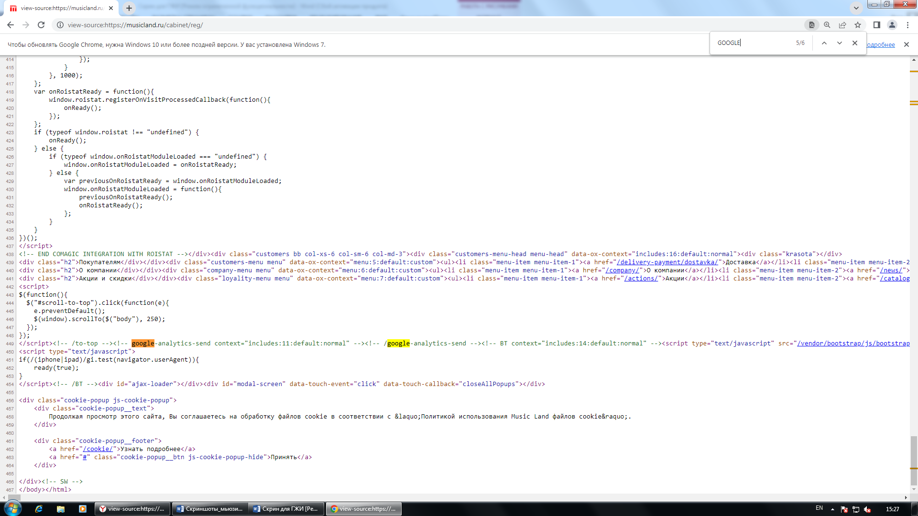
Пример наличия в коде страницы сайта метрической программы «Google Analytics»

Slide 11
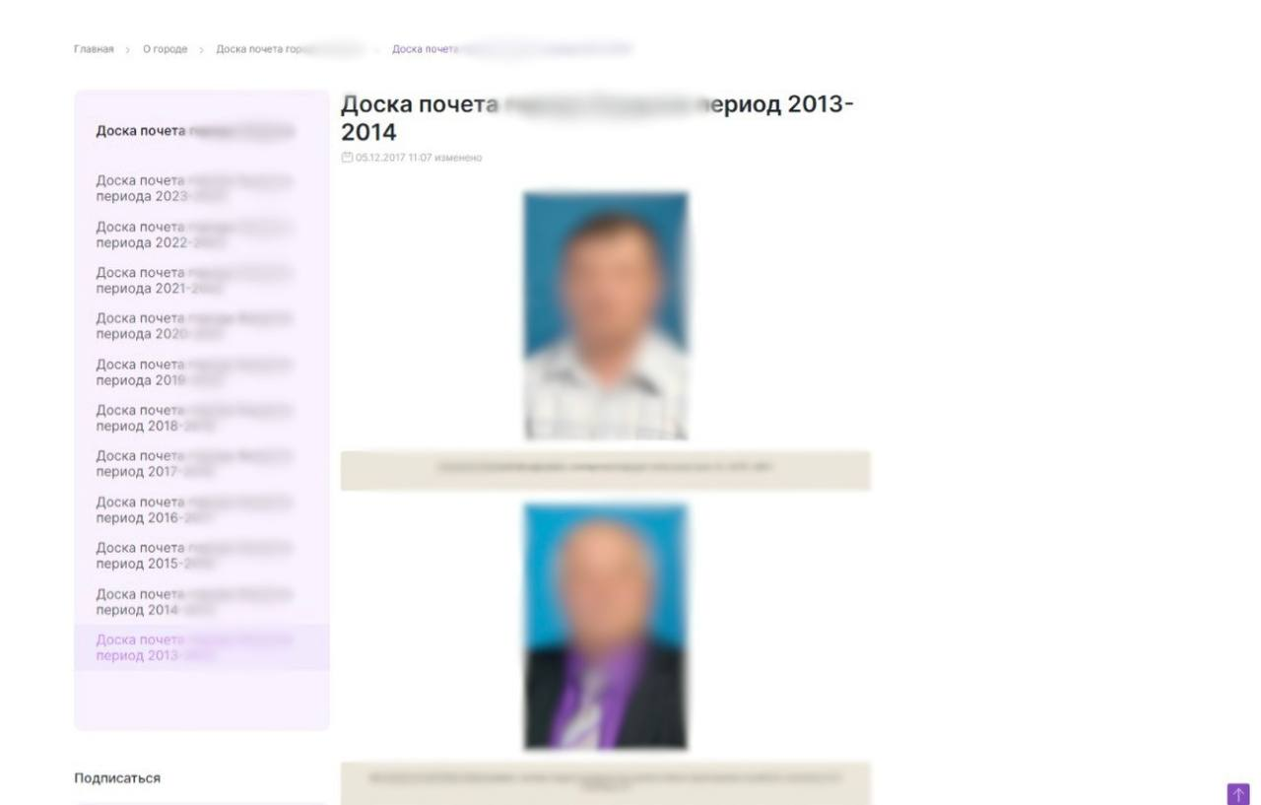
Пример распространения персональных данных

Slide 12
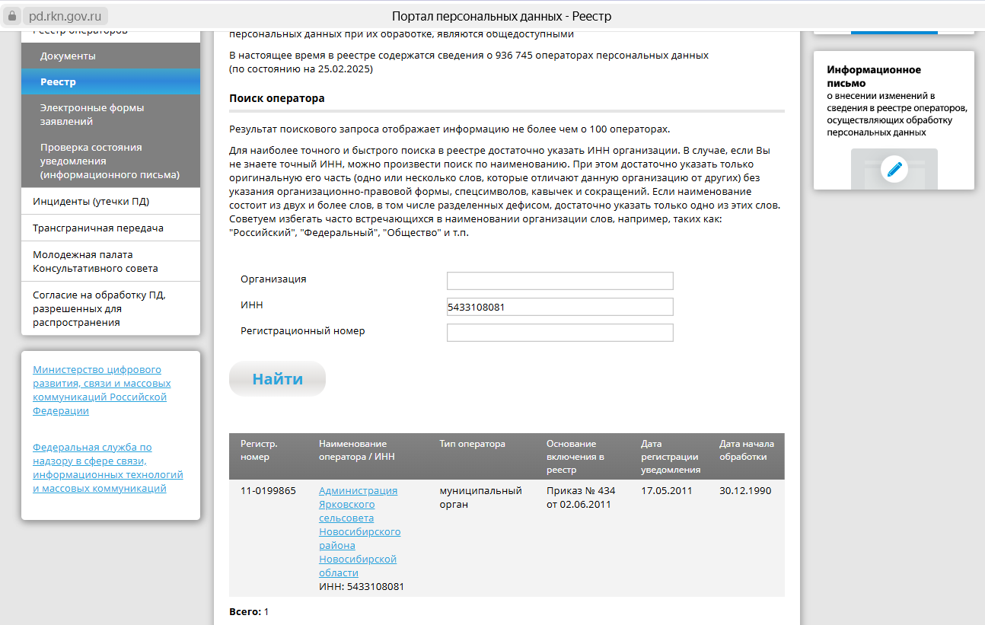
Проверка в реестре операторов, осуществляющих обработку персональных данных

Slide 13
Административная ответственность за нарушение в области персональных данных
К административной ответственности за нарушение правил обработки организацию и ее должностных лиц могут привлечь:
в не предусмотренных законом случаях (ч. 1 ст. 13.11 КоАП РФ).
в целях, несовместимых с целями сбора (ч. 1 ст. 13.11 КоАП РФ).
Максимальный штраф для должностных лиц - 20 000 руб., для организации - 100 000 руб.
За повторное нарушение правил обработки персональных данных максимальный штраф составит: для должностных лиц - 50 000 руб., для ИП - 100 000 руб., для организации - 300 000 руб. (ч. 1.1 ст. 13.11 КоАП РФ);
за использование баз данных, находящихся за пределами Российской Федерации, для записи, систематизации, накопления, хранения, уточнения (обновления, изменения) или извлечения персональных данных граждан РФ (ч. 5 ст. 18 Закона о персональных данных, ч. 8, 9 ст. 13.11 КоАП РФ).
Максимальный штраф за неисполнение этой обязанности для должностных лиц - 200 000 руб. (за повторное нарушение - 800 000 руб.), для организации либо индивидуального предпринимателя - 6 000 000 руб. (за повторное нарушение - 18 000 000 руб.).
Административная ответственность за невыполнение требований по защите персональных данных
Если Оператор не опубликует необходимые документы о политике в отношении обработки персональных данных и о том, какие требования по их защите реализуется, или не будет обеспечен иным образом неограниченный доступ к ним (ч. 3 ст. 13.11 КоАП РФ).
Максимальный штраф для должностных лиц - 12 000 руб., для организации - 60 000 руб., для ИП - 20 000 руб.;
если Оператор не выполнит требование Роскомнадзора об уточнении, блокировании или уничтожении персональных данных, если они неполные, неточные, устарели, были незаконно получены или не являются необходимыми для целей обработки (ч. 5 ст. 13.11 КоАП РФ).
Максимальный штраф для должностных лиц – 20 000 руб.; на индивидуальных предпринимателей – 40 000 руб.; на юридических лиц – 90 000 руб.
За повторное совершение административного правонарушения, предусмотренного ч. 5 ст.13.11.
Максимальный штраф для должностных лиц - 50000 руб.; на индивидуальных предпринимателей – 100 000 руб.; на юридических лиц – 50 0000 руб.

Slide 14
Основные требования по соблюдению требований законодательства в области персональных данных в сети «Интернет»
а) получение согласия пользователей сайтов на обработку персональных данных, в том числе с использованием метрических программ (ч. 1 ст. 6 Федерального закона);
б) размещения документа, определяющего политику оператора в отношении обработки персональных данных (п. 2 Постановления Правительства «Об утверждении перечня мер, направленных на обеспечение выполнения обязанностей, предусмотренных Федеральным законом "О персональных данных" и принятыми в соответствии с ним нормативными правовыми актами, операторами, являющимися государственными или муниципальными органами»);
в) соблюдения соответствия объема собираемых персональных данных по отношению к заявленным целям обработки персональных данных на сайтах (ч. 5 ст. 5 Федерального закона);
г) соблюдения требований по распространению персональных данных на сайтах (ст. 10.1 Федерального закон);
д) соблюдение требований по локализации баз данных, содержащих персональные данные на территории Российской Федерации (ч. 5 ст.18 Федерльного закона).

